Slide 1
什么是正则表达式

Slide 2
现实中
回顾：注册用户时，要求填写手机号：
如果填写错误的手机号，程序会提示错误！
如果填写正确的手机号，程序会提示正确
问题：程序真的认识手机号吗？
其实，程序原本不认识手机号，是程序员教程序认识的

Slide 3
什么是正则表达式
正则表达式(Regular Expression)：专门描述字符串中字符出现规则的表达式。
因为程序不认识人类语言中的词汇，所以才需要程序员用正则表达式教程序认识人类语言中的词汇。
今后，只要想检查一个字符串的格式是否符合要求，都要用正则表达式

Slide 4
字符集

Slide 5
最简单的正则
其实，固定写死的一个字符串，就是一个正则表达式
比如: 18301092802

Slide 6
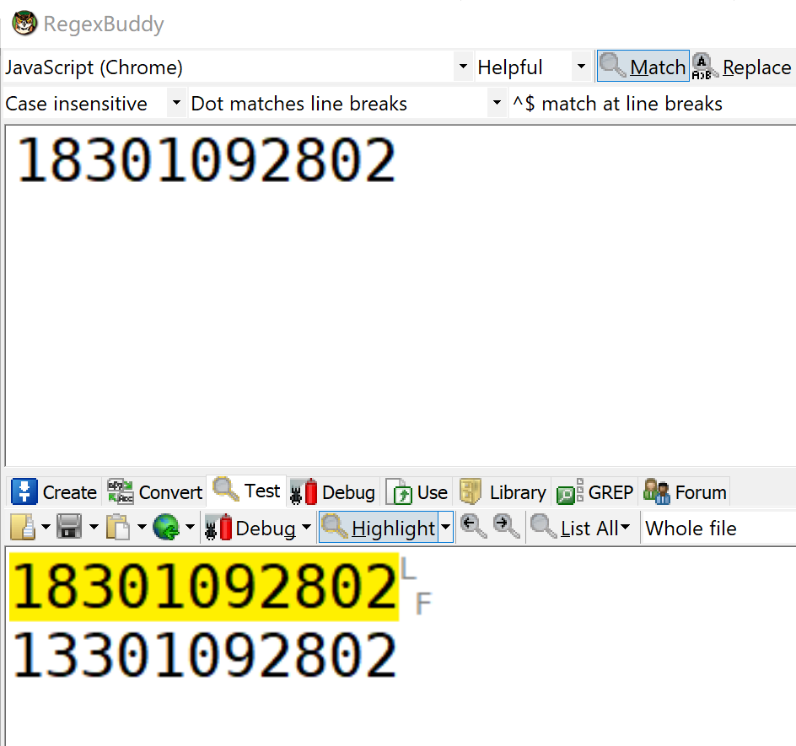
问题（续1）

Slide 7
问题（续2）
但是，不可能全国人民的手机号都一样呀？
正则表达式验证的是字符串格式，不是固定死字符串内容。
手机号中：
第一位固定是1
第二位可以在3、4、5、6、7、8、9中任选其一
之后每一位字符，都可以在0~9之中任选其一
解决：字符集

Slide 8
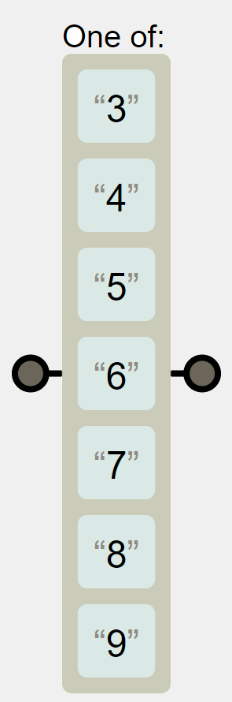
字符集
今后，只要发现字符串中某一位字符有多种备选字时，就用字符集
如何：[备选字列表]
比如：[3456789]
匹配时，[]内的字符只能多选一匹配
表示：
强调：
[]内备选字之间不要加任何空格、逗号等多余字符！

Slide 9
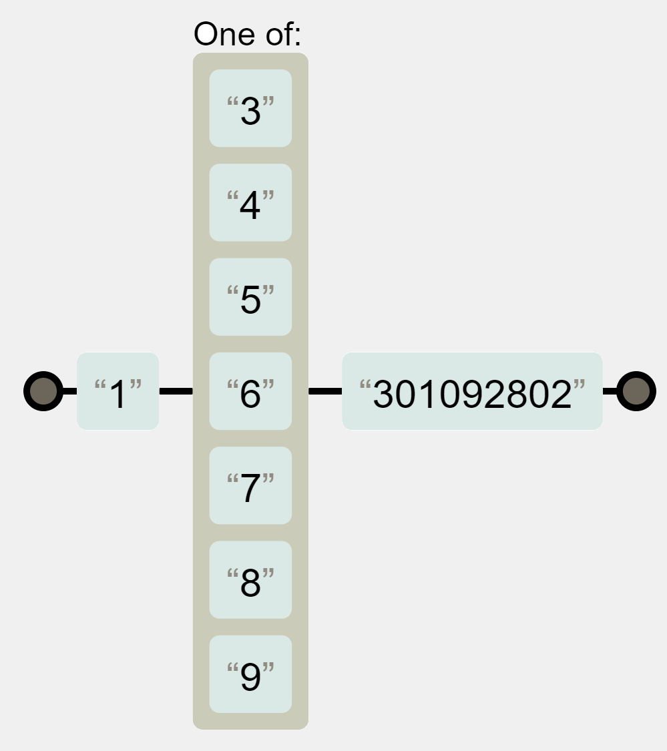
字符集（续1）
组合起来，能匹配几种手机号呢？
比如：1[3456789]301092802

Slide 10
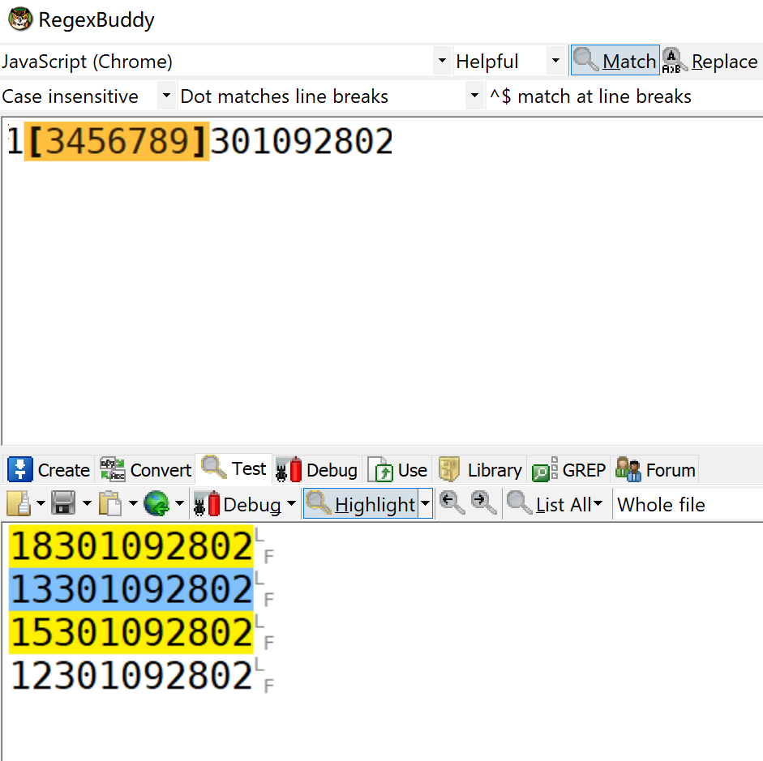
字符集（续2）

Slide 11
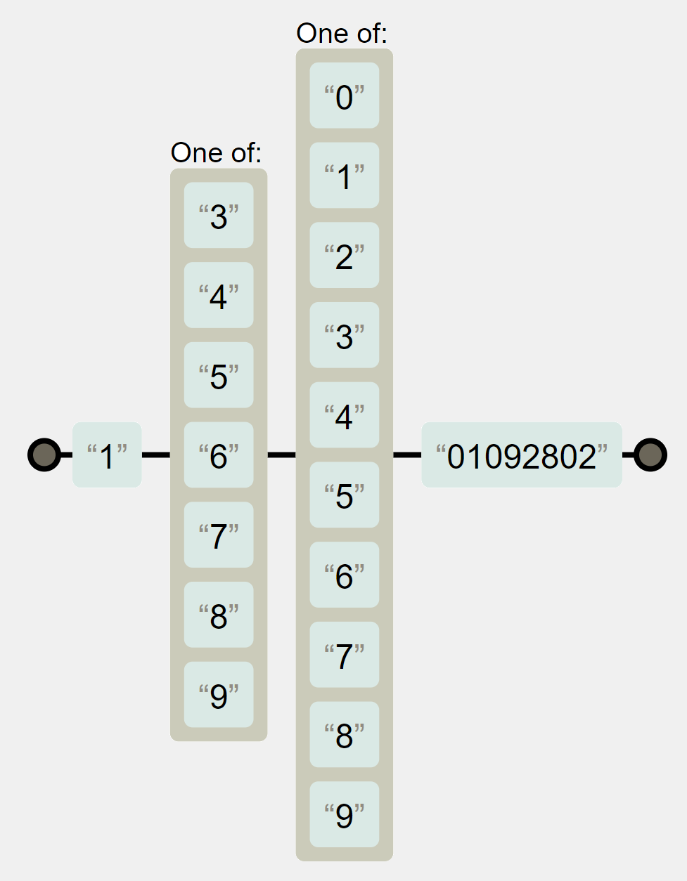
字符集（续3）
第三位字符可以在0123456789中任选其一
应该如何改呢？
比如：
1[3456789][0123456789]01092802

Slide 12
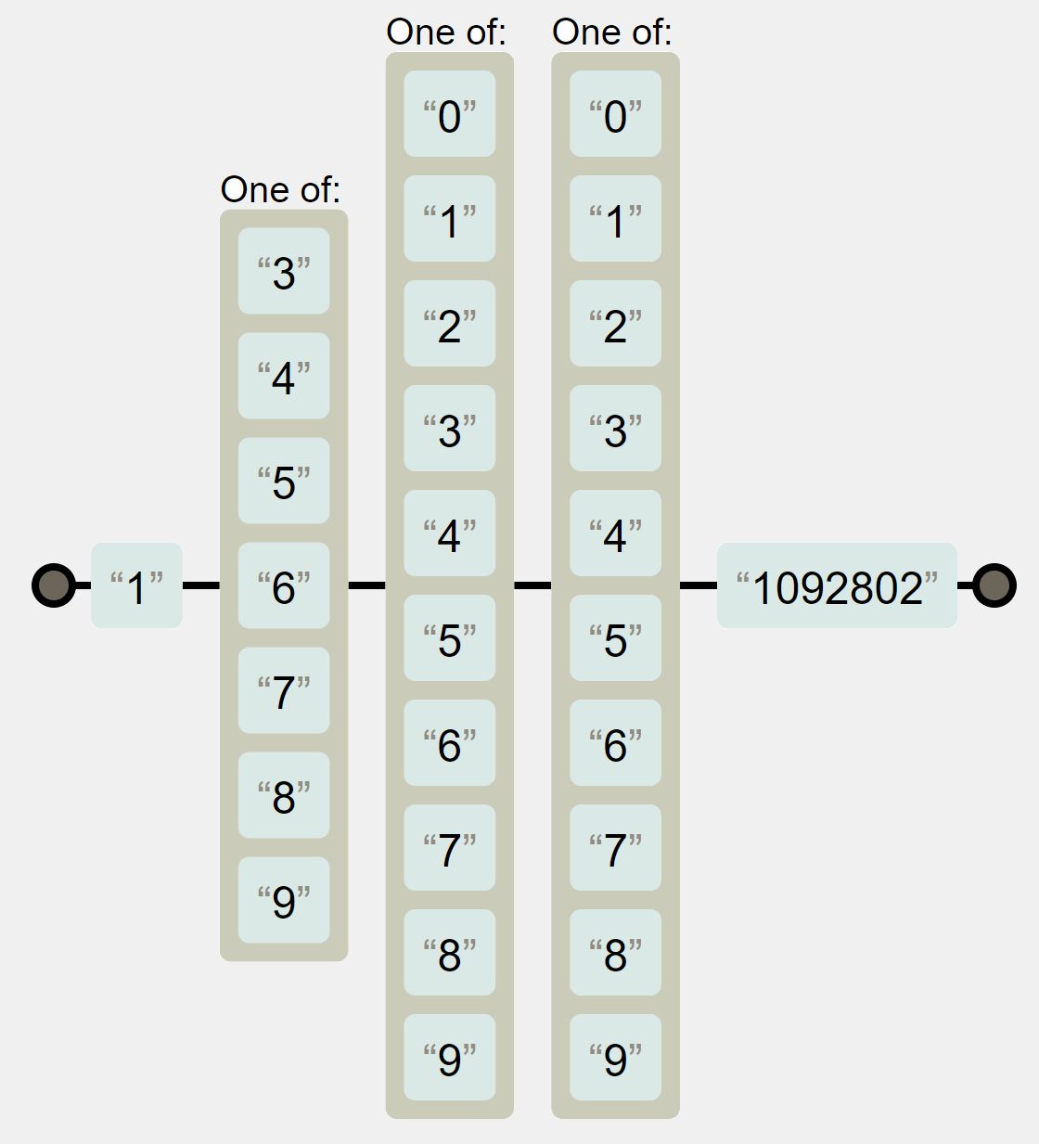
字符集（续4）
第四位字符也可以在0123456789中任选其一
比如：
1[3456789] [0123456789] [0123456789]1092802

Slide 13
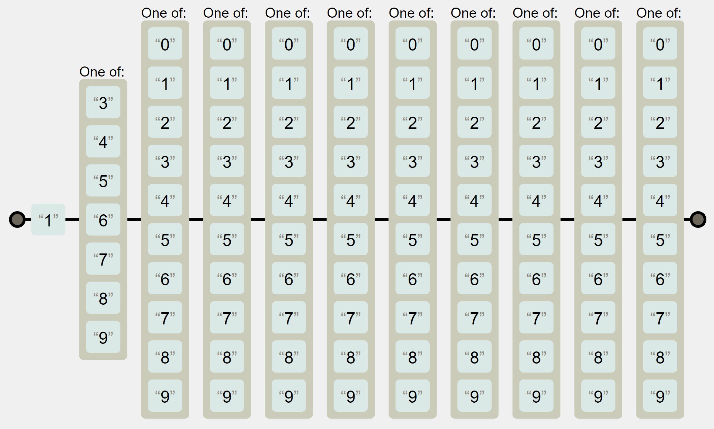
字符集（续5）
之后每一位字符都可以在0123456789中任选其一
比如：
1[3456789] [0123456789] [0123456789] [0123456789] [0123456789] [0123456789] [0123456789] [0123456789] [0123456789]
[0123456789]

Slide 14
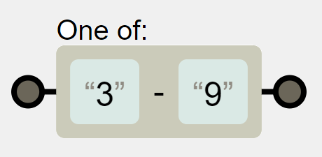
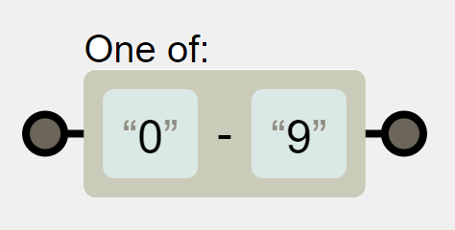
简写
如果一个字符集的[]内，部分字符是连续的，可以用-省略中间字符
如何：[第一个字-最后一个字] 比如:
[3456789] 可简写为：[3-9]
[0123456789] 可简写为：[0-9]

Slide 15
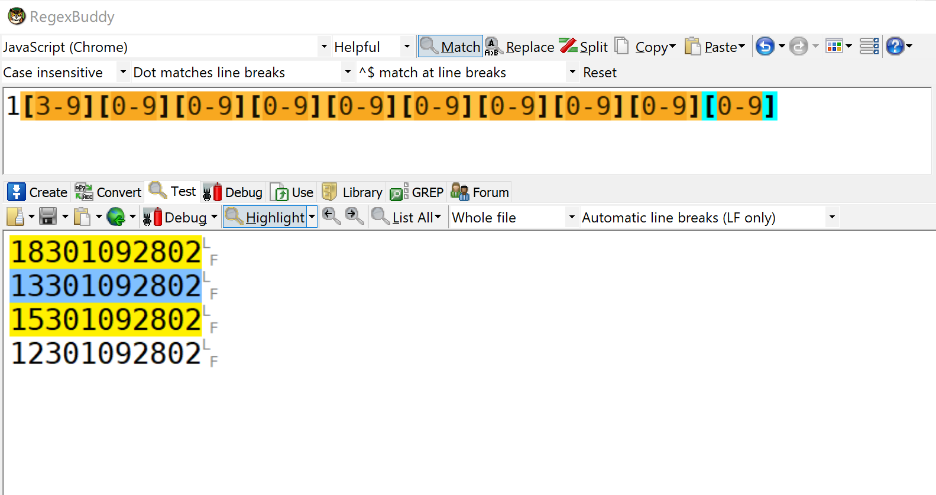
简写（续）
联合起来：
比如: 1[3-9][0-9][0-9][0-9][0-9][0-9][0-9][0-9][0-9][0-9]

Slide 16
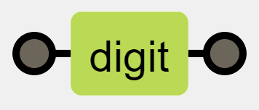
预定义字符集
个别极其常用的字符集，都有更简化的写法：
比如: 表示一位任意数字都行：[0-9]，可简写为\d
d，是digit的缩写，表示数字的意思
今后，只要表示一位任意数字都行，就可用\d简写[0-9]

Slide 17
预定义字符集（续）
强调1: 但是，\d注定表示0-9，无法表示1-9、2-9、3-9等不同的范围。所以，只有表示0-9任选其一时，才能用\d。如果表示1-9、2-9、3-9，可退一步用[1-9]、[2-9]、[3-9]。
所以，上例中，[0-9]可简写为\d，而[3-9]不能简写
强调2: \d虽然可以表示0-9十个数字，但是一个\d只能匹配一位字符的规则。如果字符串中多个位置的字符都可以是0-9任意数字，则必须反复写多个\d
所以，上例中，手机号中后9位的备选字符都是0-9十个数字，所以要反复写9个\d：\d\d\d\d\d\d\d\d\d

Slide 18
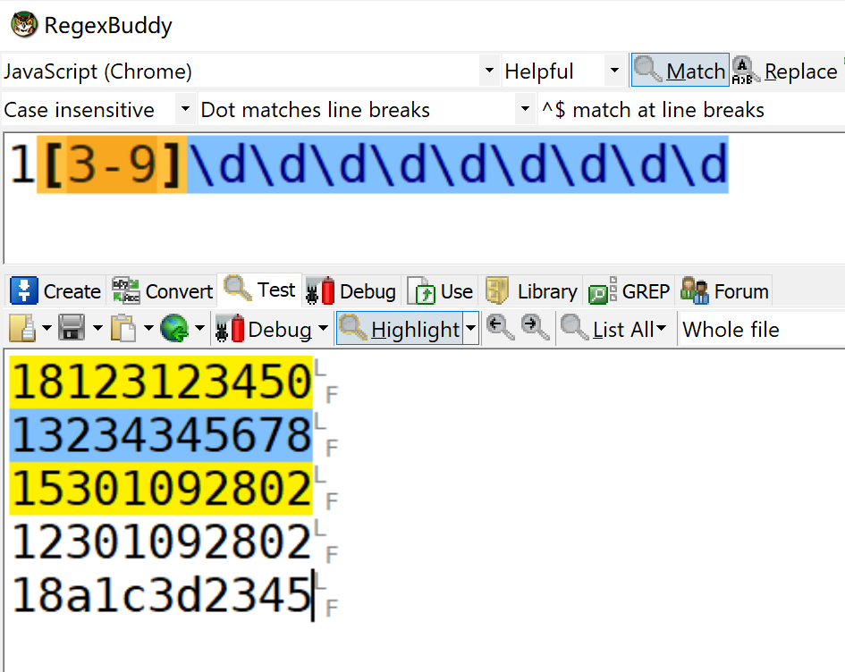
练习：使用-和\d简写手机号规则
整合起来：1[3-9]\d\d\d\d\d\d\d\d\d
解决: 量词

Slide 19
量词

Slide 20
量词
量词是: 正则表达式中专门规定一个字符集反复出现次数的规则
何时：今后，只要想规定一个字符集，反复出现几次时，我们都要用量词。
如何: 字符集{次数}
强调: 量词{}紧跟在要修饰的字符集之后，仅修饰相邻的前一个字符集。

Slide 21
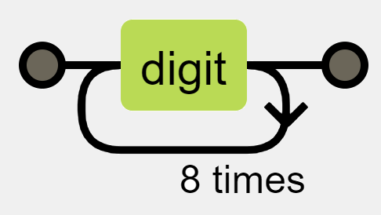
量词（续）
比如：9位连续的数字，\d\d\d\d\d\d\d\d\d，可简写为：
\d{9}
表示必须9位数字，不能多也不能少！
匹配时，一个这样的结构，就必须匹配连续9位数字，少一位都不能通过。
1次
再+

Slide 22
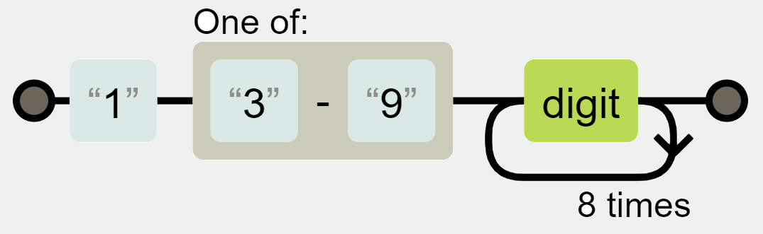
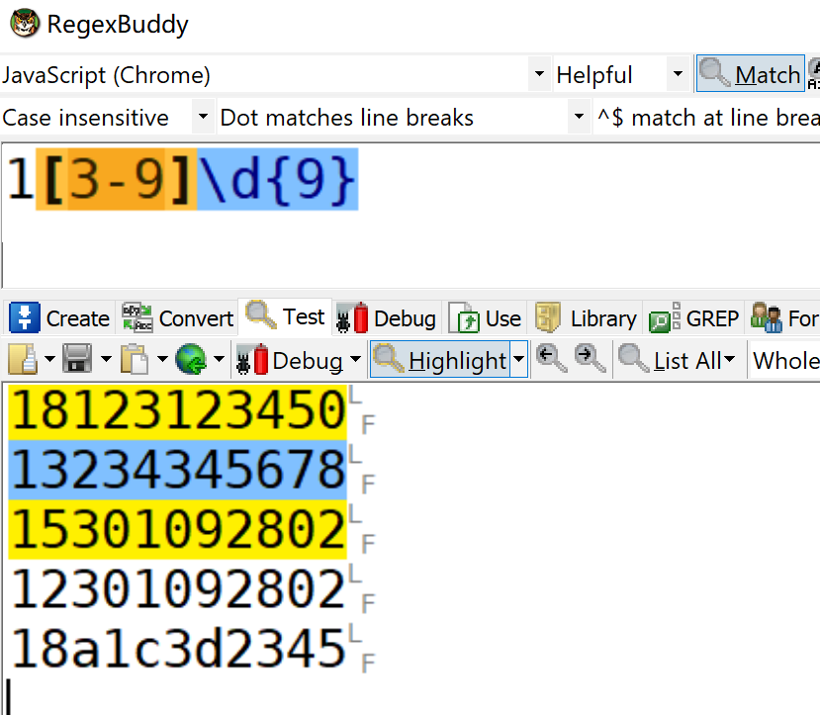
练习：使用{9} 简写手机号规则
最终手机号规则：1[3-9]\d{9}

Slide 23
匹配特殊位置

Slide 24
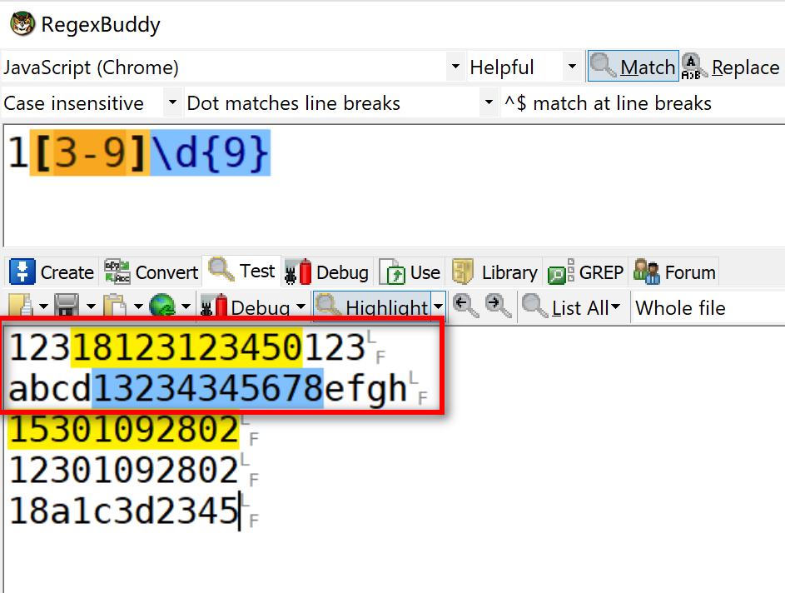
问题
其实，正则表达式匹配时，不要求从头到尾完整匹配
只要在一个长的字符串内部匹配到部分内容符合正则表达式要求，也会匹配成功
比如：

Slide 25
解决
使用特殊位置符号。
正则表达式中，任何字符串中都有两个极其特殊的位置，且一个字符串内肯定只有一组。
1. 字符串开头位置
2. 字符串结尾位置
字符串开头位置
字符串结尾位置
“18301092802”

Slide 26
特殊位置
＾代表字符串的开头位置，只能放在正则表达式的开头
＄代表字符串的结尾位置，只能放在正则表达式的结尾
同时前加^后加$，表示必须从头到尾完整匹配才行。
^
$
“18301092802”

Slide 27
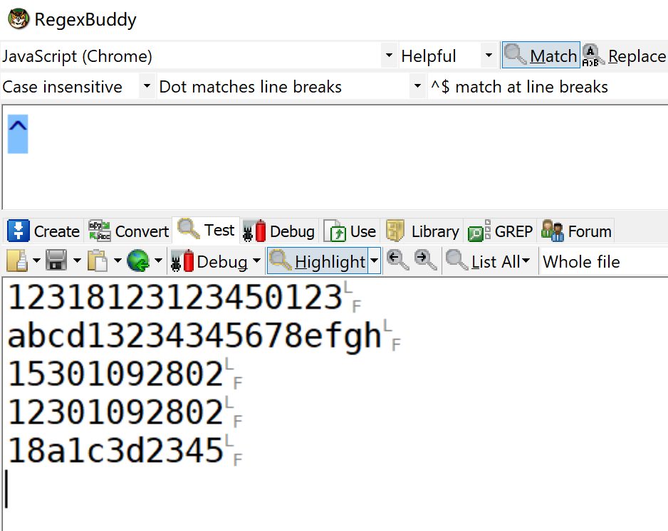
特殊位置（续）
但是：单独使用^和$是什么也匹配不到的。因为开头位置和结尾位置是没有字的。只是一个位置而已——0宽匹配。
^
$
“18301092802”

Slide 28
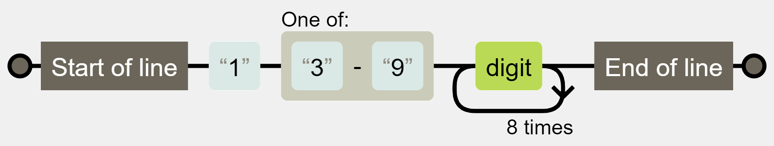
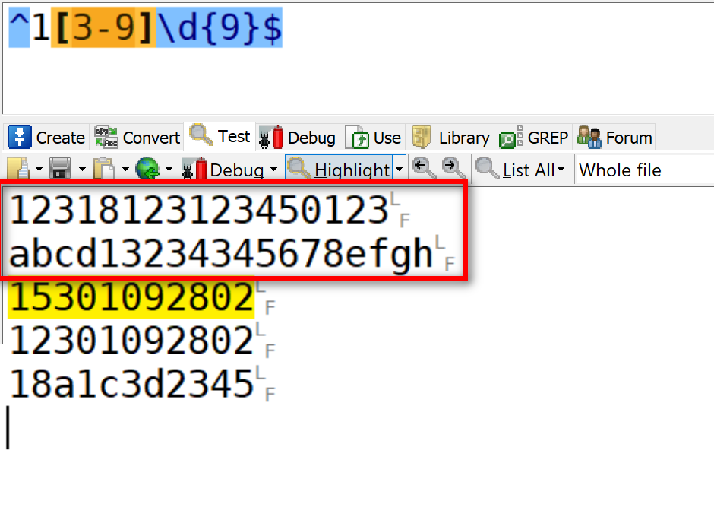
练习：为手机号规则添加^和$
比如：^1[3-9]\d{9}$

Slide 29
选择

Slide 30
匹配敏感词
其实，正则表达式除了可以验证字符串格式外，还可以查找字符串中的敏感词，尤其是国骂。

Slide 31
问题
但是，互联网文化中，国骂有很多同音变种
解决：今后，只要想检测一句话中是否包含国骂及其各种变种时，都可用正则表达式中的“选择”语法。

Slide 32
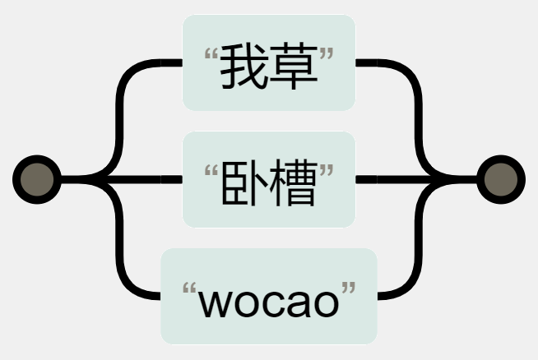
选择
如何：敏感词1|敏感词2|敏感词3|…
其中："|" 表示"或者"的意思
表示只要和以上多个敏感词中任意一个匹配，就算找到敏感词。
比如：我草|卧槽|wocao
Notes:
宋代苏东坡到金山寺和佛印禅师打坐参禅，苏东坡觉得身心通畅，于是问禅师道：‘禅师！你看我坐的样子怎么样？’
‘好庄严，像一尊佛！’
苏东坡听了非常高兴。佛印禅师接着问苏东坡道：‘学士！你看我坐的姿势怎么样？’
苏东坡从来不放过嘲弄禅师的机会，马上回答说：‘像一堆牛粪！’
佛印禅师听了也很高兴！禅师被自己喻为牛粪，竟无以为答，苏东坡心中以为赢了佛印禅师，于是逢人便说：‘我今天赢了！’
消息传到他妹妹苏小妹的耳中，妹妹就问道：‘哥哥！你究竟是怎么赢了禅师的？’苏东坡眉飞色舞，神采飞扬地如实叙述了一遍。苏小妹天资超人，才华出众，她听了苏东坡得意的叙述之后，正色说：‘哥哥！你输了！禅师的心中如佛，所以他看你如佛，而你心中像牛粪，所以你看禅师才像牛粪！’
苏东坡哑然，方知自己禅功不及佛印禅师

Slide 33
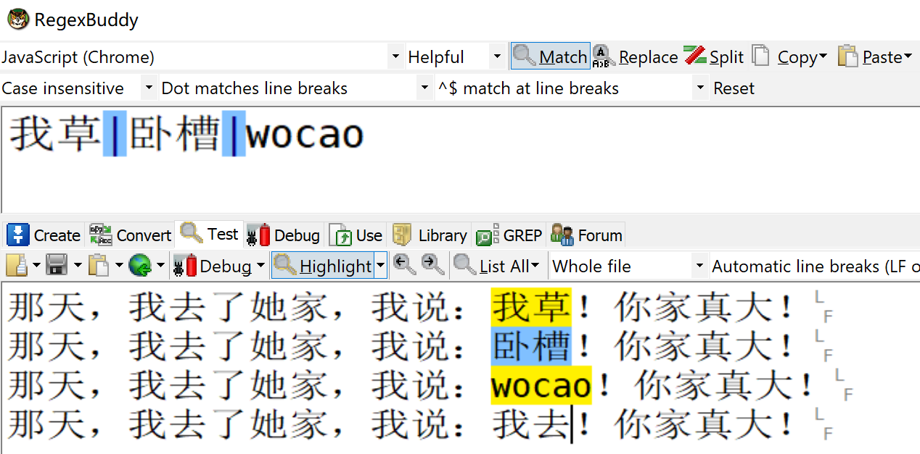
练习：使用|查找多种敏感词
Notes:
宋代苏东坡到金山寺和佛印禅师打坐参禅，苏东坡觉得身心通畅，于是问禅师道：‘禅师！你看我坐的样子怎么样？’
‘好庄严，像一尊佛！’
苏东坡听了非常高兴。佛印禅师接着问苏东坡道：‘学士！你看我坐的姿势怎么样？’
苏东坡从来不放过嘲弄禅师的机会，马上回答说：‘像一堆牛粪！’
佛印禅师听了也很高兴！禅师被自己喻为牛粪，竟无以为答，苏东坡心中以为赢了佛印禅师，于是逢人便说：‘我今天赢了！’
消息传到他妹妹苏小妹的耳中，妹妹就问道：‘哥哥！你究竟是怎么赢了禅师的？’苏东坡眉飞色舞，神采飞扬地如实叙述了一遍。苏小妹天资超人，才华出众，她听了苏东坡得意的叙述之后，正色说：‘哥哥！你输了！禅师的心中如佛，所以他看你如佛，而你心中像牛粪，所以你看禅师才像牛粪！’
苏东坡哑然，方知自己禅功不及佛印禅师

Slide 34
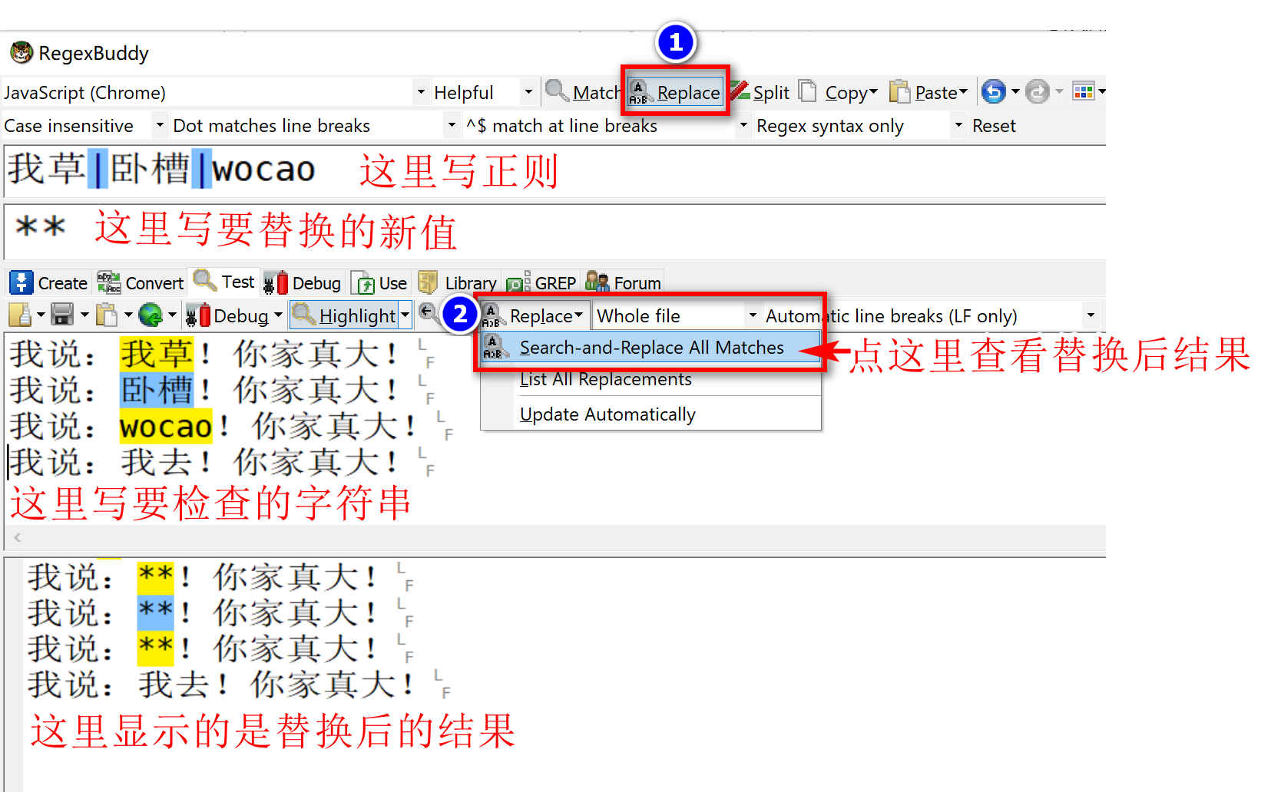
练习：使用|替换多种敏感词
Notes:
宋代苏东坡到金山寺和佛印禅师打坐参禅，苏东坡觉得身心通畅，于是问禅师道：‘禅师！你看我坐的样子怎么样？’
‘好庄严，像一尊佛！’
苏东坡听了非常高兴。佛印禅师接着问苏东坡道：‘学士！你看我坐的姿势怎么样？’
苏东坡从来不放过嘲弄禅师的机会，马上回答说：‘像一堆牛粪！’
佛印禅师听了也很高兴！禅师被自己喻为牛粪，竟无以为答，苏东坡心中以为赢了佛印禅师，于是逢人便说：‘我今天赢了！’
消息传到他妹妹苏小妹的耳中，妹妹就问道：‘哥哥！你究竟是怎么赢了禅师的？’苏东坡眉飞色舞，神采飞扬地如实叙述了一遍。苏小妹天资超人，才华出众，她听了苏东坡得意的叙述之后，正色说：‘哥哥！你输了！禅师的心中如佛，所以他看你如佛，而你心中像牛粪，所以你看禅师才像牛粪！’
苏东坡哑然，方知自己禅功不及佛印禅师

Slide 35
后续
如果敏感词中带空格怎么办？带多个空格怎么办？
1. 正则表达式完整视频
替换时，如果不同字数的敏感词想替换成不同个*怎么办？
2. 字符串正则相关函数的用法总结
以上下载链接：
https://pan.baidu.com/s/1MvzutFpYkYmqj9CdKkn4-g 提取码：hsdq

Slide 36
总结和答疑

